Slide 1

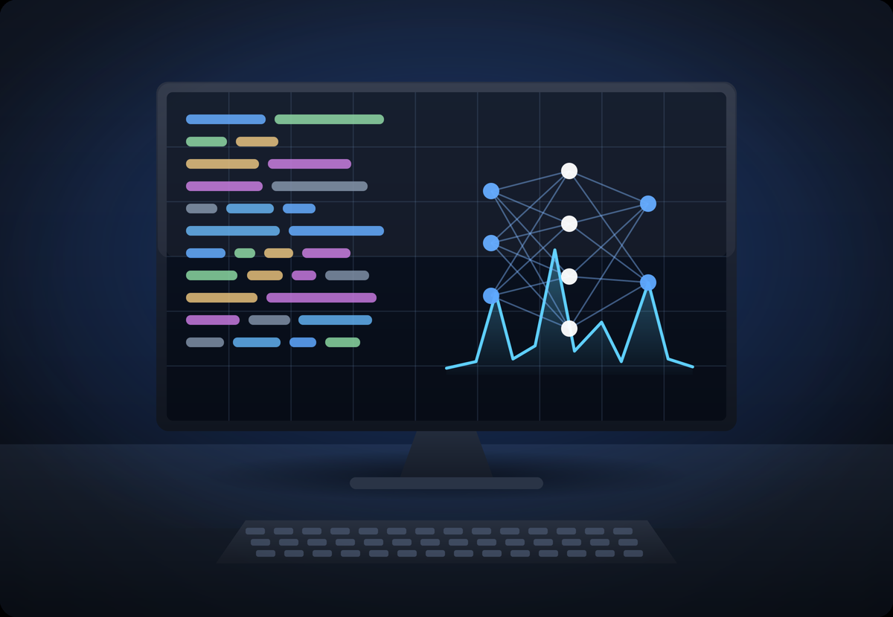
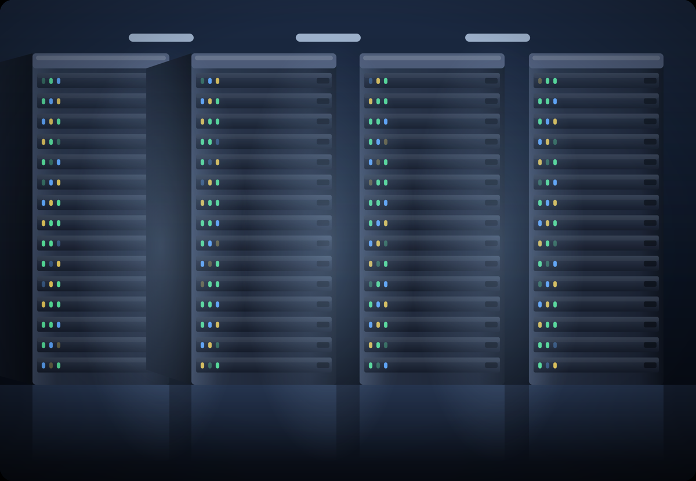
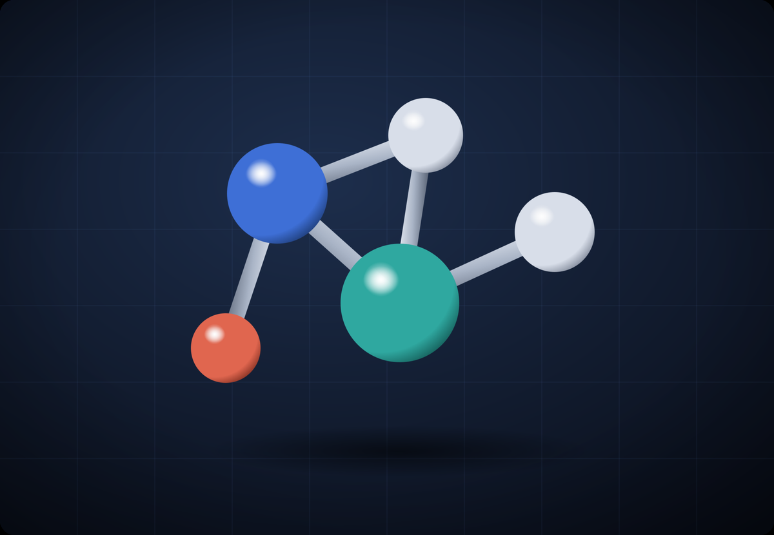
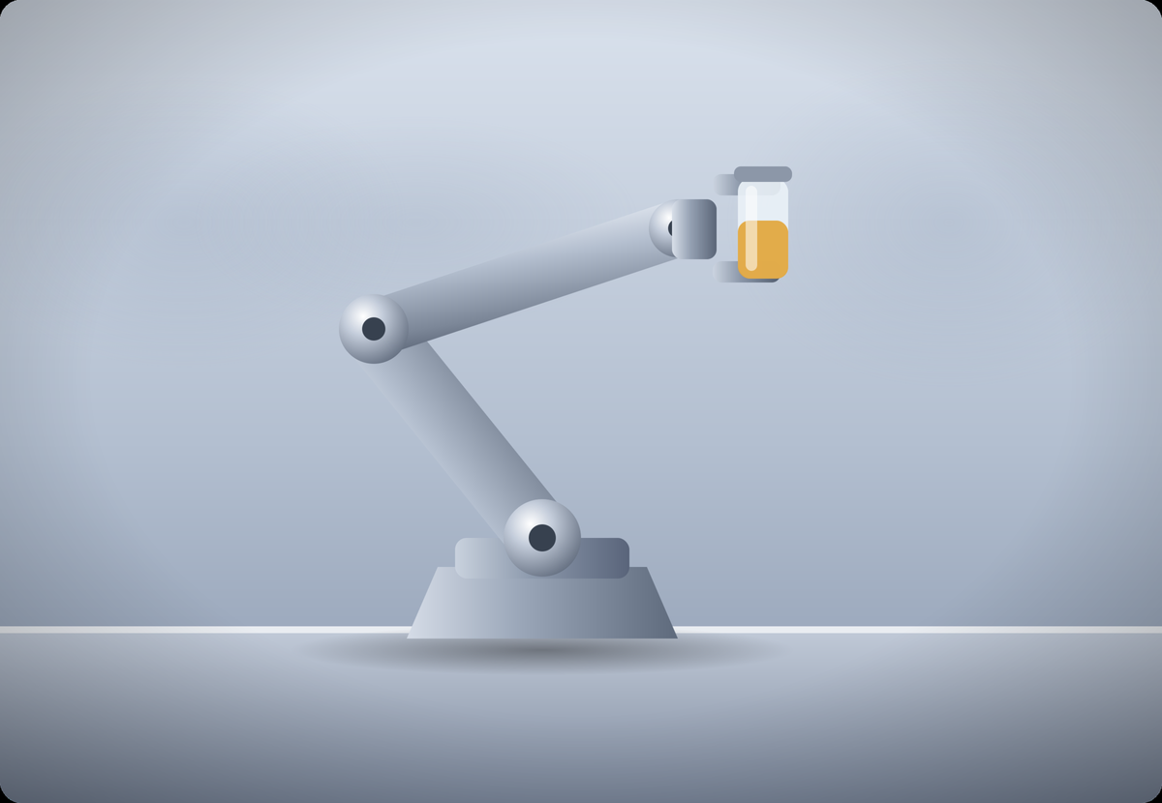
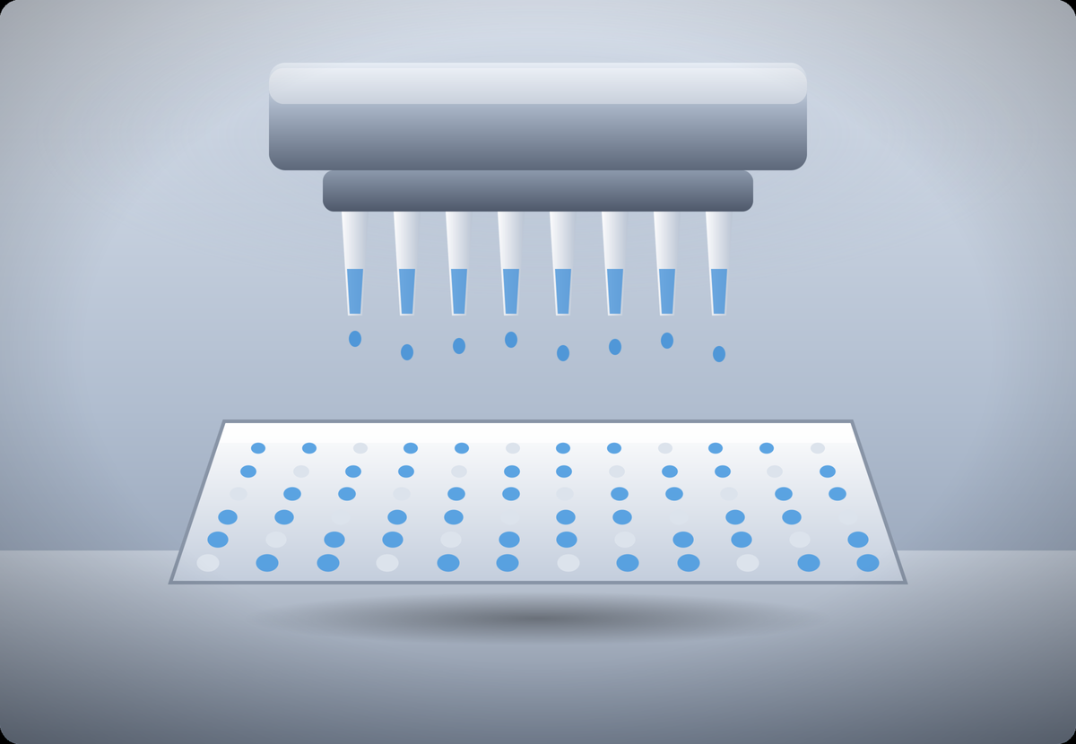
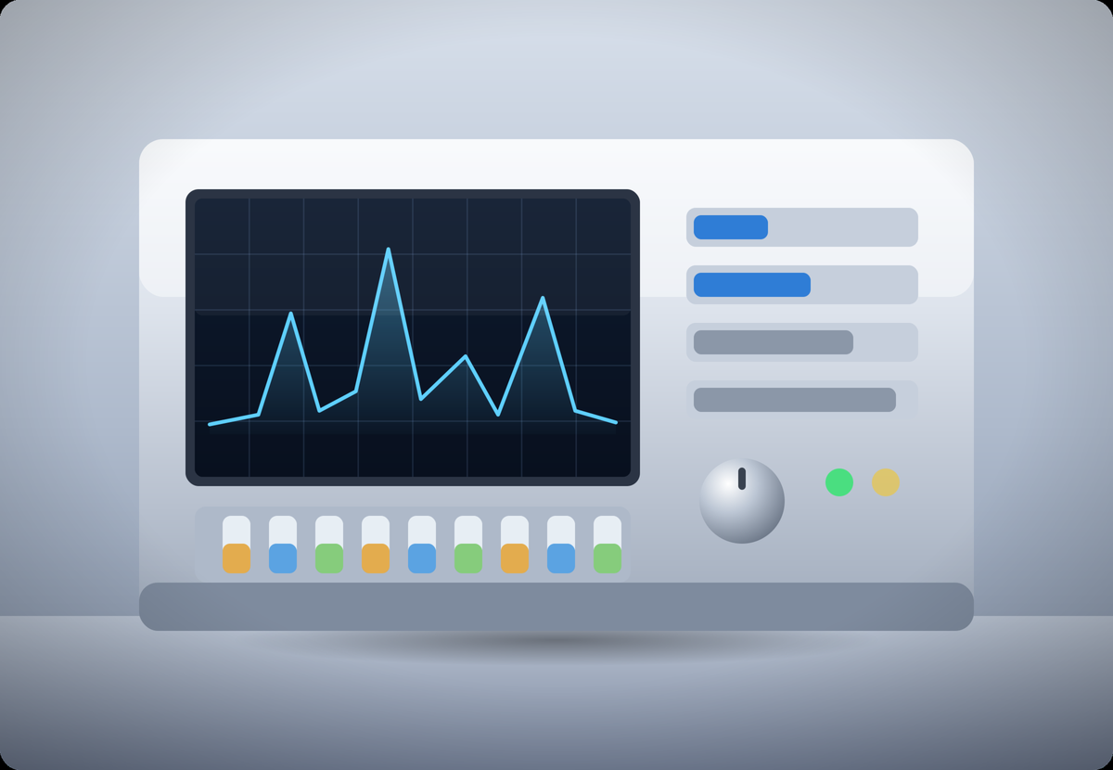
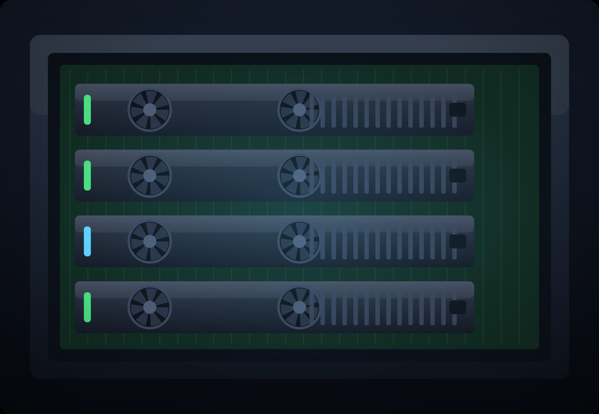
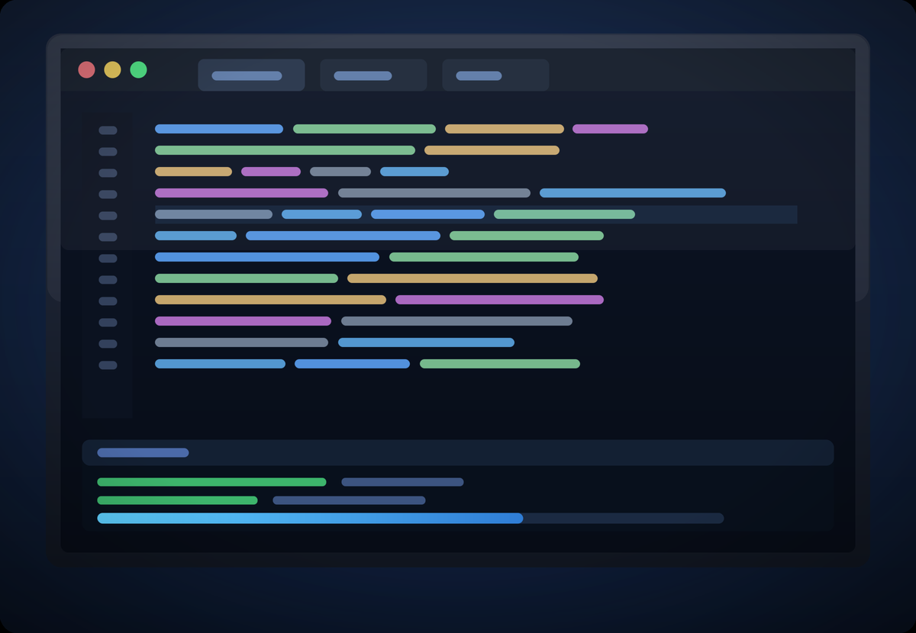
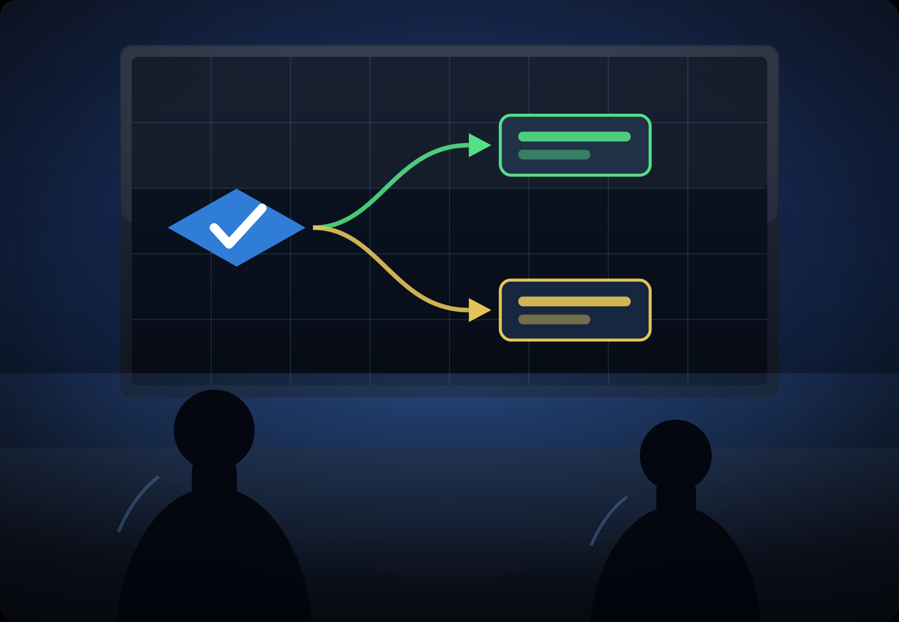
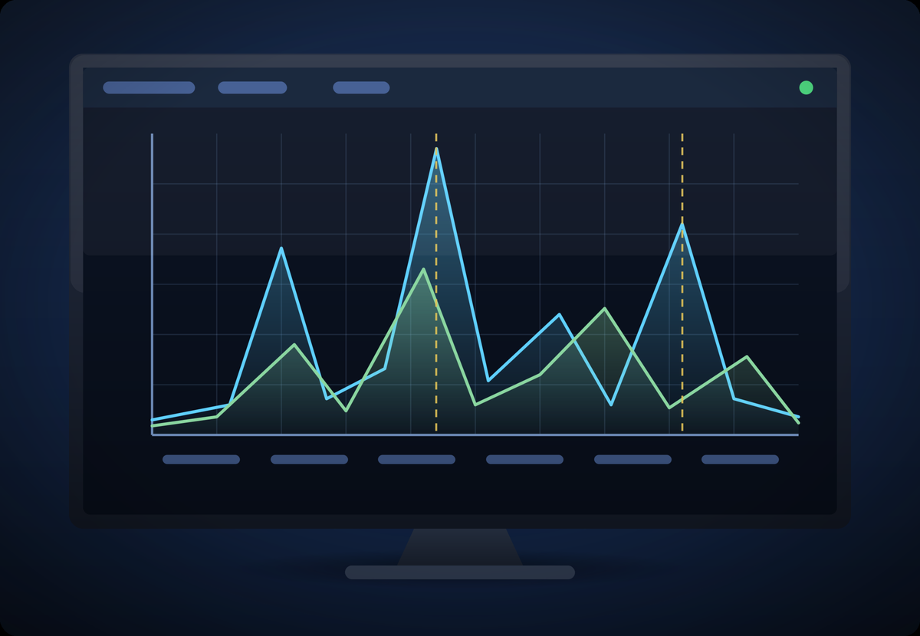
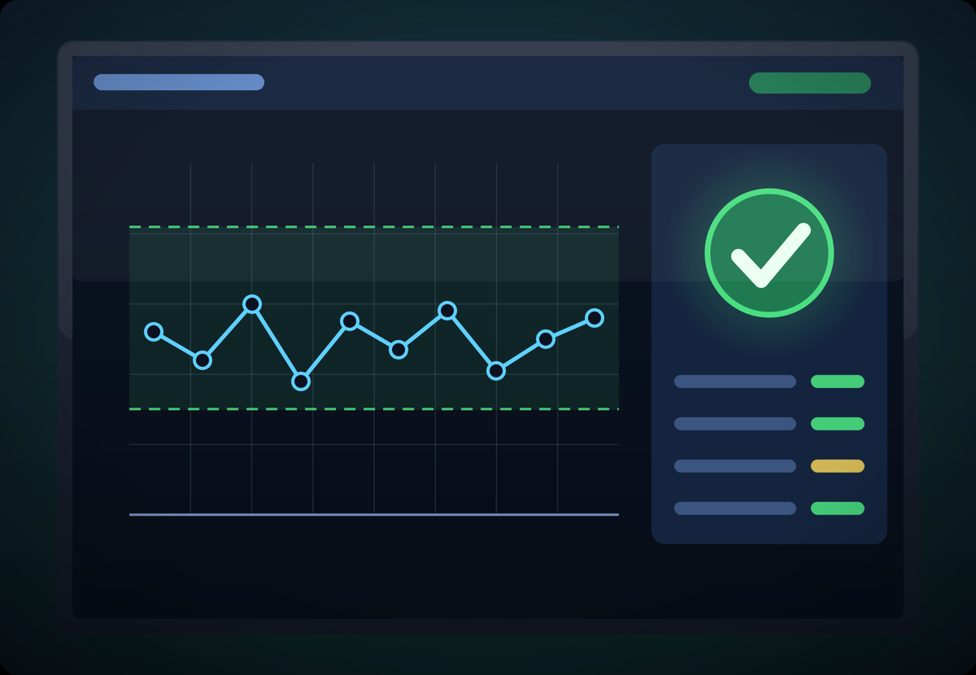
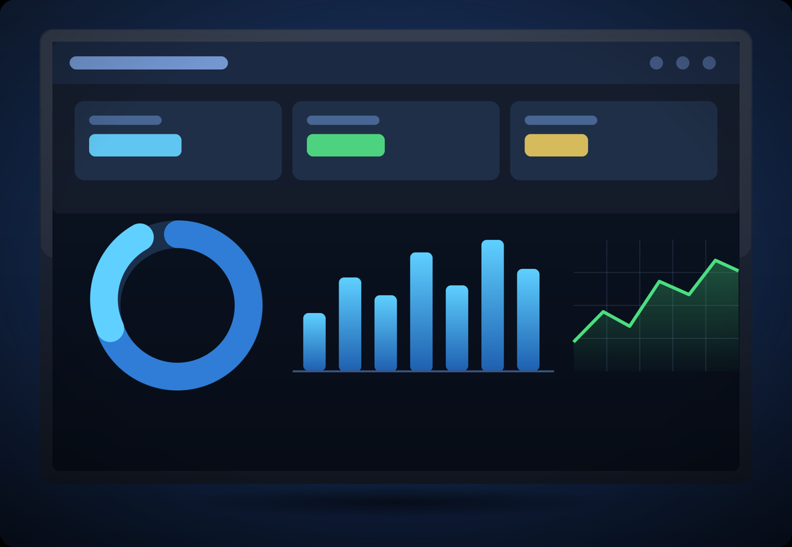
개념
자율실험실 (Self-Driving Laboratory, SDL)
정의
AI·로봇·장비·데이터를 결합해 설계-실험-분석-학습을 사람 개입 없이 반복하는 연구 시스템
연구자
연구목표·제약조건 설정
결과 해석·검토
자율실험 폐루프
1
AI 실험 설계
2
로봇·장비 실험 수행
연구목표, 축적 데이터 기반 조건 추천, 가설생성 및 실험 설계
합성, 배양, 제작, 측정 등 물리적 실험수행
표준 인터페이스·드라이버
장비·SW간 연결·호환, 워크플로 실행·이식 지원 (제조사가 달라도 동일한 방식으로 연결)
ex. AI 추천엔진, 과거 실험 DB,
가상실험 모델 등
ex. 로봇팔, 액체 핸들러, 측정장비 등
4
AI 모델 갱신
3
AI·분석SW의 결과분석
실험결과 반영해 모델 갱신, 다음 실험조건 또는 종료 결정
측정데이터 분석, 품질 확인 및 목표 충족 여부 평가
AI-Ready 데이터
ex. 모델 재학습(파인튜닝) 파이프라인 등
ex. 목표 충족여부 자동판정, 결과 시각화대시보드 등
데이터, 실험조건, 장비로그, 판정이력 등AI가 바로 학습 가능한 형식으로 축적
오케스트레이션 SW
전체 워크플로 실행·관리 / AI·로봇·장비·데이터 연결
안전·신뢰·검증
이상 탐지, 안전규정, 원데이터 및 이력추적
자동화 실험실과의 차이 목표 충족 여부를 AI가 스스로 판정하고, 그 판정으로 다음 실험조건을 사람 개입 없이 결정

